Slide 1
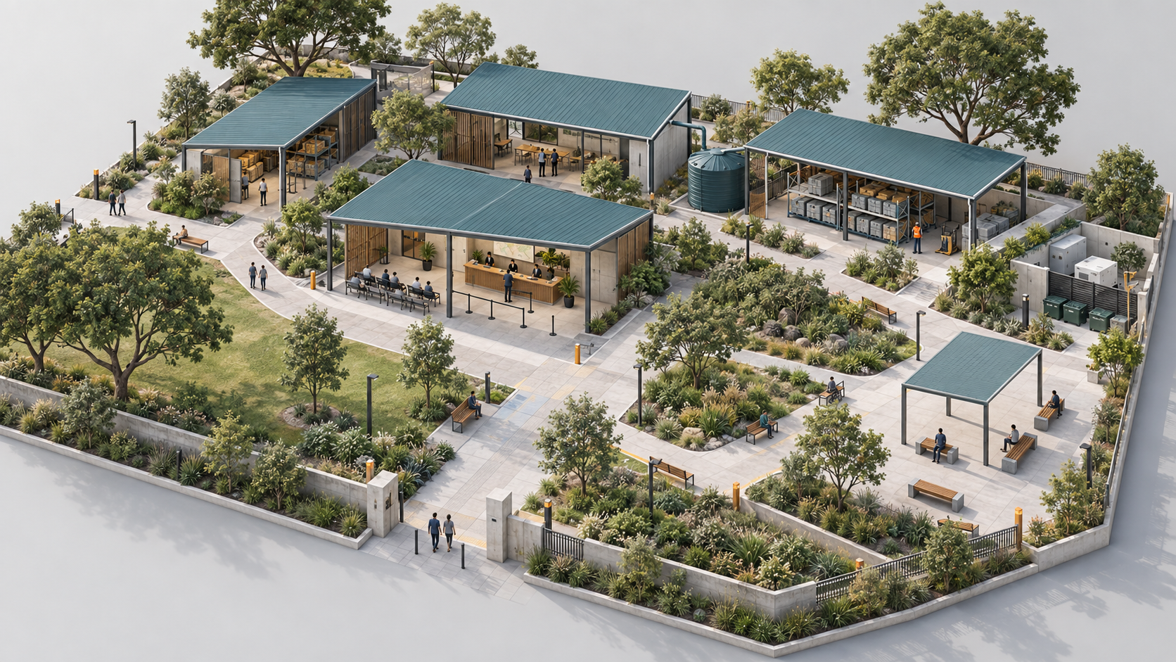
TP
TERRITORIO PREPARADO
PREPARACIÓN DE ESPACIOS + COORDINACIÓN DE AYUDAS
Territorio
Preparado
Espacios y ayudas coordinados ante emergencias
Dónde preparar.
Cuánto proponer.
Qué falta resolver.
TERRITORIO
CAPACIDAD
COMUNIDAD
PLANEACIÓN PARA EMERGENCIAS
Ilustración conceptual generada con IA · no representa un parque real, inventario ni diseño aprobado
01
Notes:
Tiempo sugerido: 10 segundos.
Territorio Preparado expresa el propósito: preparar espacios para emergencias. El sistema conecta ubicación, capacidad propuesta, servicios y comunicación. La imagen es conceptual: no acredita que un parque esté construido o habilitado así.

Slide 2
TP
TERRITORIO PREPARADO
LA SITUACIÓN QUE DEBEMOS RESOLVER
Hay personas por atender.
¿Está listo el lugar?
CASO DE DEMOSTRACIÓN · POBLACIÓN SIMULADA
UBICACIÓN
300
¿Qué espacios tienen restricciones por la amenaza?
OCUPACIÓN
personas en el
escenario de atención
¿Qué área queda para acopio, circulación y atención?
COORDINACIÓN
¿Qué servicios faltan y a quién se propone dar seguimiento?
La salida es una propuesta revisable, con criterios y vacíos visibles.
Producto: Territorio Preparado · Responde al RETO-01 Cali Activa · Prototipo
02
Notes:
Tiempo sugerido: 15 segundos.
Tomemos un escenario simulado de 300 personas. No basta elegir el parque más cercano. Debemos revisar amenaza, espacio disponible y servicios. El producto prepara una propuesta que se puede revisar; no toma la decisión de activación.

Slide 3
TP
TERRITORIO PREPARADO
USUARIOS Y RESPONSABILIDADES
Tres actores. Una información conectada.
EQUIPO DE PREPARACIÓN
AUTORIDAD COMPETENTE
COMUNIDAD
Caracteriza y propone
Revisa y decide
Se prepara y se informa
Consulta el territorio, registra supuestos, calcula necesidades y revisa brechas.
Determina habilitación y condiciones de apertura. La aplicación no sustituye esa decisión.
Aprende por amenaza, consulta avisos oficiales y distingue dónde aportar o recibir información.
Entrega: borrador explicable
Salida externa: decisión de activación
Canal de demo: SMS simulado
Producto: Territorio Preparado · Responde al RETO-01 Cali Activa · Prototipo
03
Notes:
Tiempo sugerido: 15 segundos.
El equipo prepara; la autoridad decide; la comunidad aprende y se informa. Son roles del proceso propuesto, no una afirmación de que ya existe integración con las entidades ni un sistema de permisos operativos validado.

Slide 4
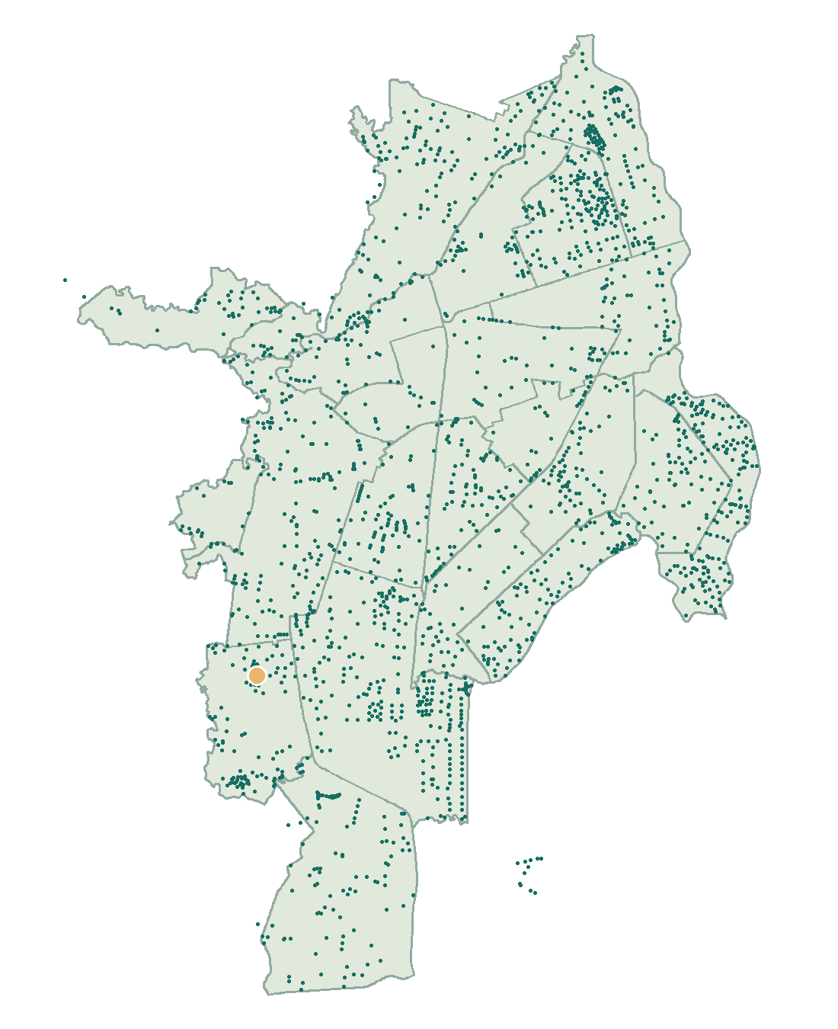
TP
TERRITORIO PREPARADO
EVIDENCIA TERRITORIAL
El recorrido empieza en datos públicos de Cali.
1.970
registros de espacio público efectivo
Geometría + comuna
+ barrio + fuente
Cruces por amenaza
+ restricciones + vacíos
Caso real: epou-9465 · Parque Colinas del Sur
447,21 m² cartográficos · apertura no confirmada
Alcaldía de Santiago de Cali · DAPM / IDESC · corte 25 sep 2026 · adaptaciones CC BY-SA 4.0
04
Notes:
Tiempo sugerido: 20 segundos.
La base contiene 1.970 registros de espacio público efectivo. Conservamos fuente, geometría y cruces por amenaza. No sumamos puntos deportivos duplicables como lugares únicos. El caso que vamos a seguir es epou-9465, en Colinas del Sur: su existencia y área cartográfica no prueban disponibilidad.

Slide 5
TP
TERRITORIO PREPARADO
LÓGICA MULTIAMENAZA
Cambiar la amenaza cambia la revisión.
AMENAZA
CRITERIO ACTUAL
SALIDA DEL PROTOTIPO
Inundación
Cruce con capas de inundación.
Con cruce: descartado. Sin cruce: condicionado.
Sismo
Cruce de licuación / corrimiento.
Con cruce: fuera de preselección. Sin cruce: requiere inspección.
Incendio forestal
Sin evidencia suficiente del incidente y restricciones.
No se preselecciona; tareas de preparación por revisar.
Incendio en edificación
Faltan condiciones del incidente y evaluaciones.
No se preselecciona; no se emiten conceptos de Bomberos.
Sequía
Sin datos suficientes de sequía y abastecimiento.
No se recomienda un espacio por este escenario.
Sin cruce detectado ≠ ausencia de riesgo. La evidencia insuficiente no se convierte en aptitud.
Producto: Territorio Preparado · Responde al RETO-01 Cali Activa · Prototipo
05
Notes:
Tiempo sugerido: 25 segundos.
La aptitud depende de la amenaza. Inundación y sismo usan cruces públicos disponibles. En incendios y sequía faltan evidencias para preseleccionar: el prototipo no inventa esa aptitud. Para sismo sigue siendo necesaria la evaluación correspondiente; no se certifican estructuras ni seguridad contra incendios.

Slide 6
TP
TERRITORIO PREPARADO
FLUJO DE DECISIÓN
Cada avance tiene una condición.
Definir escenario
Consultar candidatos
Dimensionar acopio
Preparar borrador
¿Evidencia suficiente?
¿Sin restricción?
¿Cabe por superficie?
¿Apertura confirmada?
NO → dejar pendiente
NO → revisar otro espacio
NO → ajustar y recalcular
NO → no invitar a acudir
Con datos y condiciones favorables se continúa; activar sigue siendo decisión de la autoridad.
Producto: Territorio Preparado · Responde al RETO-01 Cali Activa · Prototipo
06
Notes:
Tiempo sugerido: 25 segundos.
El flujo permite detenerse y volver. Sin evidencia, queda pendiente; con restricciones, se revisa otro espacio; con sobreocupación, se recalcula. Incluso un borrador completo no invita a acudir hasta que la apertura esté confirmada. La preselección considera tres candidatos cercanos por distancia en línea recta, no rutas seguras.

Slide 7
TP
TERRITORIO PREPARADO
ORGANIZACIÓN DEL ESPACIO
El acopio convive con atención, acceso y servicios.
1
ALMACENAMIENTO
Ayudas protegidas y ordenadas.
1
3
2
ATENCIÓN
Recepción, entrega y espera.
2
3
SERVICIOS
Agua y operación por verificar.
4
4
CIRCULACIÓN
Accesos libres y rutas revisables.
Ilustración conceptual generada con IA · no es implantación automática, parque real ni diseño técnico aprobado
07
Notes:
Tiempo sugerido: 20 segundos.
Esta imagen conceptual muestra por qué no todo el predio es almacenamiento. Se necesitan áreas diferenciadas de atención, circulación y servicios. No es la distribución del parque del caso ni una obra diseñada por el sistema. Las cubiertas y el tanque ilustran funciones, no inventario ni capacidad verificadas.

Slide 8
TP
TERRITORIO PREPARADO
CASO REAL + SUPUESTOS
De 447,21 m² a 167,21 m² para proponer acopio.
¿Qué se descuenta?
100
80
60
40
167,21
Área no utilizable
Circulación y accesos
Atención y espera
Otros usos / ocupación
Almacenamiento restante
447,21 − (100 + 80 + 60 + 40) = 167,21 m² disponibles en el supuesto
Área real epou-9465: 447,2149007 m² · reservas SIMULADAS · cálculo del frontend, sin aforo certificado
08
Notes:
Tiempo sugerido: 30 segundos.
Usamos la huella real de Colinas del Sur. Los descuentos son un ejemplo simulado: 100 metros no utilizables, 80 de circulación, 60 de atención y 40 de otros usos. No son mediciones. El resultado es 167,21 metros cuadrados. Un campo sin dato no vale cero; sin polígono o con datos incompletos, no se calcula capacidad utilizable.

Slide 9
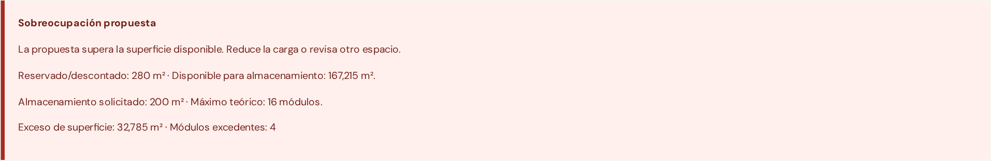
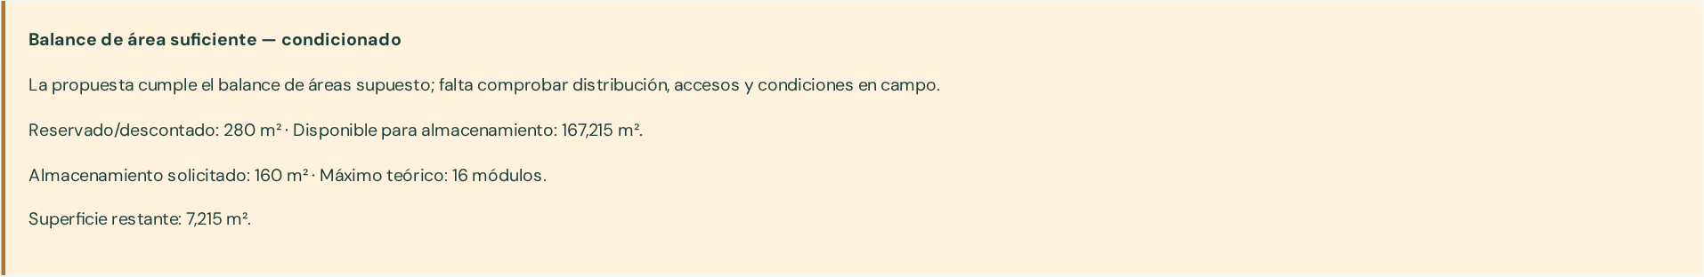
TP
TERRITORIO PREPARADO
DEMOSTRACIÓN DEL CONTROL
20 exceden. 16 pasan el balance por área.
20
PROPUESTA BLOQUEADA
16
PROPUESTA AJUSTADA
200 m² pedidos → excede 32,79 m²
160 m² pedidos → restan 7,21 m²
Módulo supuesto: 10 m². Máximo: parte entera de 167,21 / 10 = 16.
Capturas reales del prototipo · editar medidas o cambiar espacio invalida la inclusión anterior.
Producto: Territorio Preparado · Responde al RETO-01 Cali Activa · Prototipo
09
Notes:
Tiempo sugerido: 25 segundos.
Comprobamos la regla en la aplicación. Veinte módulos de diez metros cuadrados requieren doscientos y no caben en el balance. Dieciséis requieren ciento sesenta, por lo que se puede incluir la distribución en el borrador. La capacidad operacional sigue sin verificar. No se demuestra encaje en la forma irregular del predio ni aforo de personas.

Slide 10
TP
TERRITORIO PREPARADO
COORDINACIÓN DE NECESIDADES
Cada necesidad tiene una brecha y un seguimiento.
ESCENARIO SIMULADO · 300 PERSONAS
SERVICIO
NECESIDAD
EXISTENCIA
BRECHA
RESPONSABLE PROPUESTO
Agua básica
4.500 L / día
Sin dato
Por medir
EMCALI
Baños
15 unidades
Sin dato
Por medir
UAESP
Área cubierta
1.050 m²
Sin dato
Por medir
Gestión del Riesgo
Necesidad calculada ≠ servicio disponible.
El seguimiento local distingue “Por medir” y “En revisión”.
Referencias Esfera 2018: contextualizar los valores · responsables propuestos, sin validación con entidades
10
Notes:
Tiempo sugerido: 20 segundos.
Las referencias para 300 personas producen estas necesidades. Como no sabemos qué existe, no restamos cero ni afirmamos faltantes reales. Se conserva la brecha por medir y una entidad propuesta. El seguimiento actual es local: no representa asignación aceptada por una entidad externa.

Slide 11
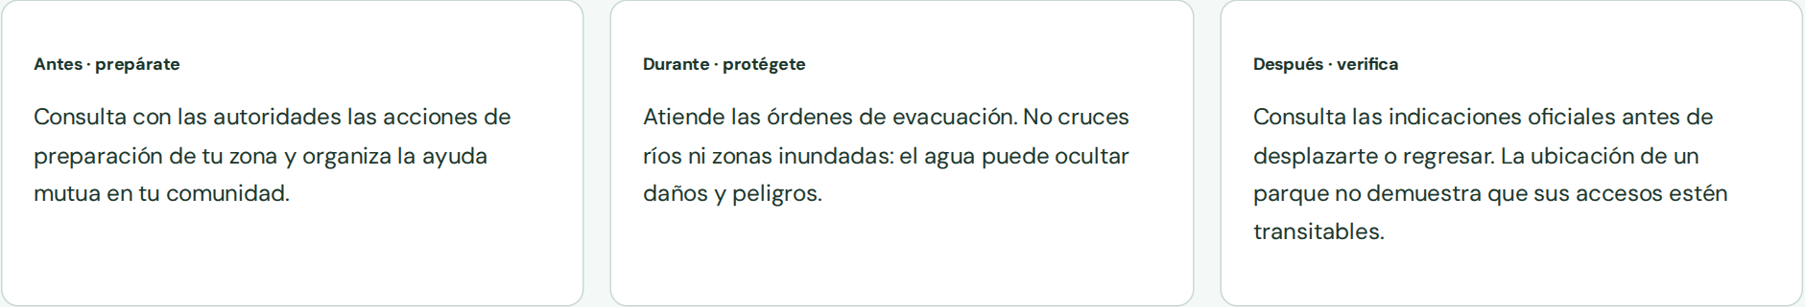
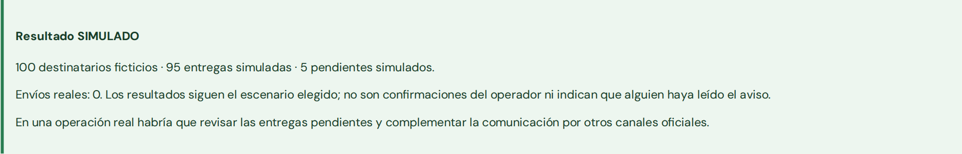
TP
TERRITORIO PREPARADO
PREPARACIÓN CIUDADANA + DIFUSIÓN
Orientar antes. Informar con condiciones claras.
CULTURA PREVENTIVA
SMS SIMULADO
Ubicación + horario
+ recepción / entrega de ayudas
¿Aparecer en el mapa significa
que puedo acudir? No.
Confirmar fuente, apertura, propósito y acceso antes de compartir el aviso.
100 destinatarios ficticios · 0 envíos reales
Producto: Territorio Preparado · Responde al RETO-01 Cali Activa · Prototipo
11
Notes:
Tiempo sugerido: 20 segundos.
La ciudadanía aprende qué hacer y cómo distinguir los tipos de punto. El aviso se dirige a toda la población, sin identificar quién es damnificado. La captura muestra cien destinatarios ficticios, entregas y pendientes simulados. El borrador mantiene apertura no confirmada; no se invita a acudir a un lugar que solo fue seleccionado en el mapa.

Slide 12
TP
TERRITORIO PREPARADO
VALOR PÚBLICO
Preparar el espacio.
Hacer visible lo que falta.
CRITERIOS VISIBLES
OCUPACIÓN CONTROLADA
COMUNICACIÓN CLARA
Entender por qué se revisa un lugar.
Detectar propuestas que exceden el área.
Distinguir borrador de apertura confirmada.
Territorio Preparado propone. La autoridad decide.
William Ortiz · Herlin Echeverry · Pablo Arango · Bryan Martínez Villamarín
Producto: Territorio Preparado · Responde al RETO-01 Cali Activa · Prototipo
12
Notes:
Tiempo sugerido: 15 segundos.
La propuesta es hacer explicable la preparación: criterios visibles, ocupación controlada y comunicación clara. Son capacidades demostradas en un prototipo, no impacto medido en una emergencia. Territorio Preparado propone; la autoridad decide.

Slide 13
TP
TERRITORIO PREPARADO
ANEXO · EVIDENCIA DE PRODUCTO
Qué está conectado hoy en el prototipo.
DATOS PÚBLICOS
GeoJSON local: inventario, comunas y amenazas.
Fuente y fecha de corte conservadas.
REGLAS EN EL NAVEGADOR
Filtros, área cartográfica y necesidades de referencia.
Criterios deterministas y resultados explicables.
BORRADOR Y SEGUIMIENTO
Exportación JSON y estados locales de revisión.
No acredita recepción por una entidad.
COMUNICACIÓN DE DEMO
Vista previa SMS y resultados agregados simulados.
Sin proveedor conectado ni teléfonos.
Producto: Territorio Preparado · Responde al RETO-01 Cali Activa · Prototipo
13
Notes:
La arquitectura de esta etapa es un frontend con archivos públicos locales y reglas reproducibles. Los estados de revisión se guardan localmente y se exportan borradores. No hay integración operativa con proveedores SMS o entidades; las capturas de la presentación muestran la implementación real disponible.

Slide 14
TP
TERRITORIO PREPARADO
ANEXO · CONTROLES DE CONFIANZA
Lo desconocido sigue siendo desconocido.
CONTROL
CÓMO SE EXPRESA
Autoridad
Seleccionar o incluir en un borrador no activa un espacio.
Seguridad técnica
No sustituye evaluación estructural ni conceptos de Bomberos.
Datos mínimos
Sin nombres, documentos, teléfonos ni identificación individual.
Explicabilidad
Criterios, fórmulas, fuentes y supuestos visibles.
Simulaciones
Población, reservas, módulos y entregas SMS marcados SIMULADOS.
Retorno
Revisión, checklist y acta como flujo previsto; no acta ejecutada.
Producto: Territorio Preparado · Responde al RETO-01 Cali Activa · Prototipo
14
Notes:
Estos controles limitan las afirmaciones del sistema. No presentamos el desconocimiento como cero, la cercanía como seguridad o una captura como autorización. El retorno al uso cotidiano es parte del proceso previsto, no un acto ya realizado. La validación con entidades sigue fuera de esta etapa.

Slide 15
TP
TERRITORIO PREPARADO
ANEXO · SIGUIENTE ETAPA
Qué falta para una operación real.
01
02
03
04
MEDIR
COMPROBAR
INTEGRAR
VALIDAR
Área útil, accesos, servicios y condiciones de atención.
Encaje de módulos, restricciones, carga y evaluación técnica.
Proveedor SMS, permisos, cobertura y trazabilidad operativa.
Disponibilidad, responsables y coordinación con actores reales.
Pendientes de operación, no requisitos realizados. La validación con entidades está fuera de la etapa actual.
Producto: Territorio Preparado · Responde al RETO-01 Cali Activa · Prototipo
15
Notes:
Esta hoja de ruta no contiene fechas o resultados inventados. Para operar hacen falta mediciones, comprobaciones técnicas, integración y validación. En la etapa actual el usuario excluyó la validación con entidades; se conserva como pendiente, no como logro. Los objetivos TRL e IRL del hackathon no se presentan como certificaciones alcanzadas.

Slide 16
TP
TERRITORIO PREPARADO
ANEXO · FUENTES
La propuesta se puede rastrear hasta sus datos.
Inventario y comunas
Alcaldía de Cali · DAPM / IDESC · archivos públicos del proyecto
https://datos.cali.gov.co/dataset/epou-espacio-publico-efectivo
Cartografía de comunas
Comunas de Santiago de Cali · atribución CC BY
https://www.datos.gov.co/dataset/Comunas-de-Santiago-de-Cali/dx2g-2mhm
Necesidades de referencia
Manual Esfera 2018 · valores de planificación a contextualizar
https://spherestandards.org/wp-content/uploads/Sphere-Handbook-2018-EN.pdf
Orientación ciudadana
Recomendaciones UNGRD consultadas en el proyecto
https://portal.gestiondelriesgo.gov.co/Paginas/inundaciones.aspx
Código y bitácora
docs/PROYECTO.md · funciones y pruebas del frontend
https://github.com/leonidas452528/hackaton-camaracomercio2026
Corte 25 sep 2026 · Adaptaciones cartográficas CC BY-SA 4.0 · Ilustración conceptual IA identificada · Sin datos personales
Producto: Territorio Preparado · Responde al RETO-01 Cali Activa · Prototipo
16
Notes:
Fuentes primarias y trazabilidad. Las imágenes de cartografía derivan del inventario local del proyecto. Las capturas son del frontend con la marca Territorio Preparado. La imagen arquitectónica es una ilustración conceptual generada para esta presentación: no una fotografía de Cali ni un diseño aprobado.

